Slide 1



Governo Aberto
Acessibilidade dos Sistemas Eletrônicos de Informação ao Cidadão (e-SICs) da USP e Unicamp
Rodrigo F. G. Vieira Nº USP 11796548
Ryan B. Ramos Nº USP 11215772
Wendel F. de Lana Nº USP 11796722
Felipe M. Escobar Nº USP 11795620
Gabriel B. L. de Oliveira Nº USP 11796600
Matheus P. C. Santos Nº USP 11917271
Normando K. X. Alves Nº USP 6324983

Slide 2
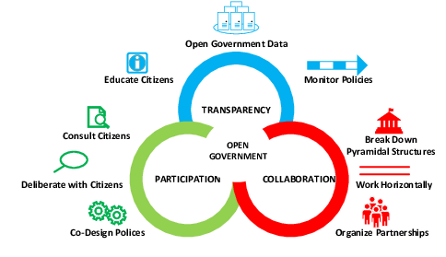
Introdução

Slide 3
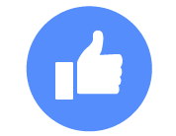

Introdução
Governo Aberto
Estabelece pilares como transparência e participação civil na administração pública.
Lei de Acesso à Informação (LAI)
Artigo 8, parágrafo 3, inciso VII da LAI, que versa: “adotar as medidas necessárias para garantir a acessibilidade de conteúdo para pessoas com deficiência”.
Sistema Eletrônico de Informação ao Cidadão (e-SIC)
Plataformas digitais geridas por órgãos públicos que cumprem a função de estabelecer transparência passiva fornecendo e disponibilizando dados e informações conforme demanda dos cidadãos.

Slide 4

Introdução
Pesquisa Nacional de Saúde (PNS)
Em 2019, o Brasil tinha cerca de 17,3 milhões de pessoas com algum tipo de deficiência, correspondendo a 8,4% da população. Dentro desse percentual, aproximadamente 7 milhões possuíam deficiência visual e 2,3 milhões tinham deficiência auditiva.
Acessibilidade e Interação Humano-Computador
Acessibilidade significa permitir o acesso por todos, independente do tipo de usuário, situação ou ferramenta. Significa ainda, criar ou tornar as ferramentas e páginas web acessíveis a um maior número de usuários, inclusive pessoas portadoras de deficiências.
Disponibilizar para todos os cidadãos, de modo igualitário, a oportunidade de ter acesso às informações que está sob controle de órgãos públicos

Slide 5
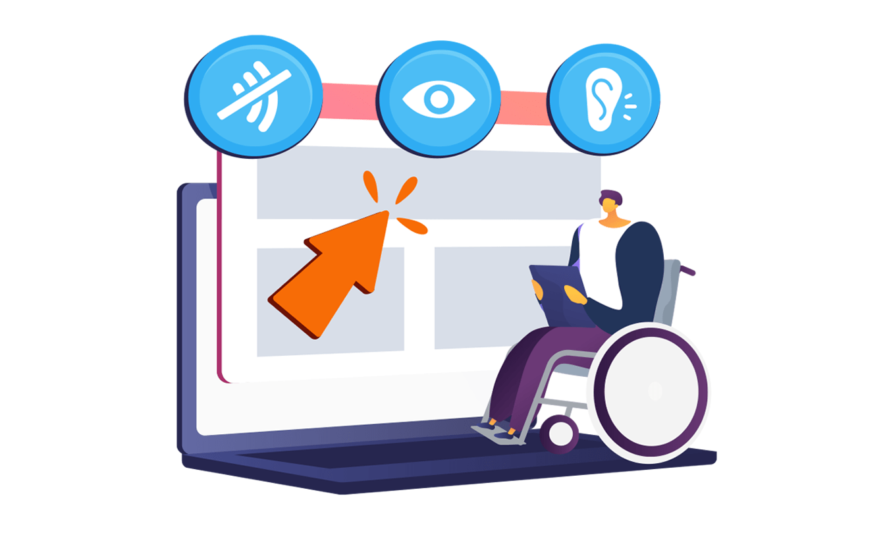
Objetivos

Slide 6

Objetivo
Como objetivo geral do projeto estabelecemos a identificação de sites não acessíveis e verificação de seus processos até o acesso à informação pela PCD (Pessoa com Deficiência).
Identificar as dificuldades de acesso a PcD visual e auditiva.
Apontar a diretriz da metodologia que trata sobre aquela dificuldade.
Indicar a possibilidade de melhorias segundo a metodologia escolhida.

Slide 7

Justificativa
e Escopo

Slide 8


Justificativa e Escopo
Além da própria Lei de Acesso à Informação, há questões relacionadas à inclusão digital e social para a participação plena das pessoas em sociedade.
Sua negligência contribui para o aumento do preconceito, da discriminação e da limitação das formas de comunicação.
Escolhemos o e-SIC da USP por alguns motivos:
Pela sua importância e renome como uma das principais instituições de ensino superior e pesquisa do Brasil
Pela proximidade que temos com a universidade
Trabalhamos também com o e-SIC da Unicamp para compará-los e também pelo renome da universidade que muitas vezes rivaliza com a USP

Slide 9
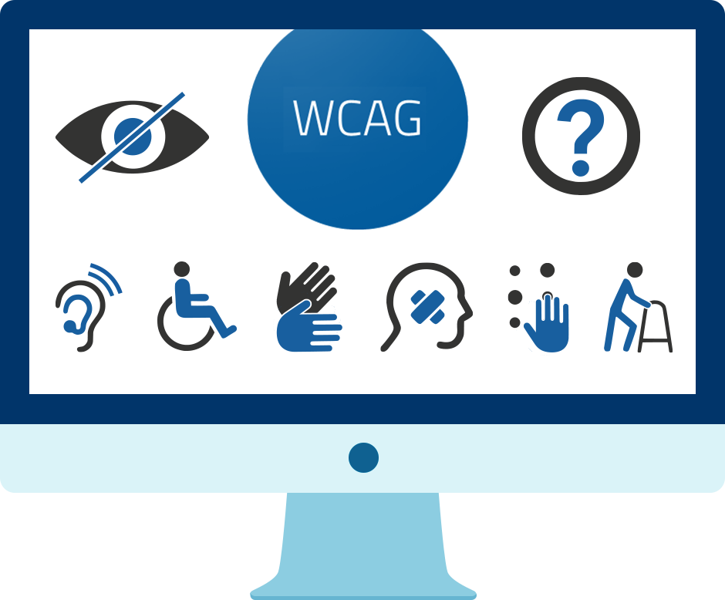
Metodologia

Slide 10


Metodologia
Avaliar a acessibilidade de forma ampla, considerando aspectos como o uso de tecnologias assistivas, a disponibilidade de recursos acessíveis e a conformidade com os padrões de acessibilidade estabelecidos no Brasil.
Lei Nº 10.098, de 19 de dezembro de 2000
Art. 17. O Poder Público promoverá [...] alternativas técnicas que tornem acessíveis os sistemas de comunicação [...].
Decreto Nº 5.296 de 2 de dezembro de 2004
Art. 47. [...] será obrigatória a acessibilidade nos portais e sítios eletrônicos da administração pública [...].
Institucionalização do eMAG em 07 de maio de 2007

Slide 11


Metodologia
Modelo de Acessibilidade em Governo Eletrônico (eMAG) tem como objetivo ser o guia para o desenvolvimento e adaptação de conteúdo digital garantindo o acesso a todos. Suas diretrizes tratam das seguintes seções:
Modelação: estruturação e organização do site
Comportamento: navegação e utilização
Conteúdo: forma que o conteúdo é apresentado
Apresentação: contraste e cores do site
Multimídia: formas de consumir um conteúdo como áudio e vídeo
Formulário: campos de preenchimento do usuário

Slide 12

Avaliação e Resultados

Slide 13
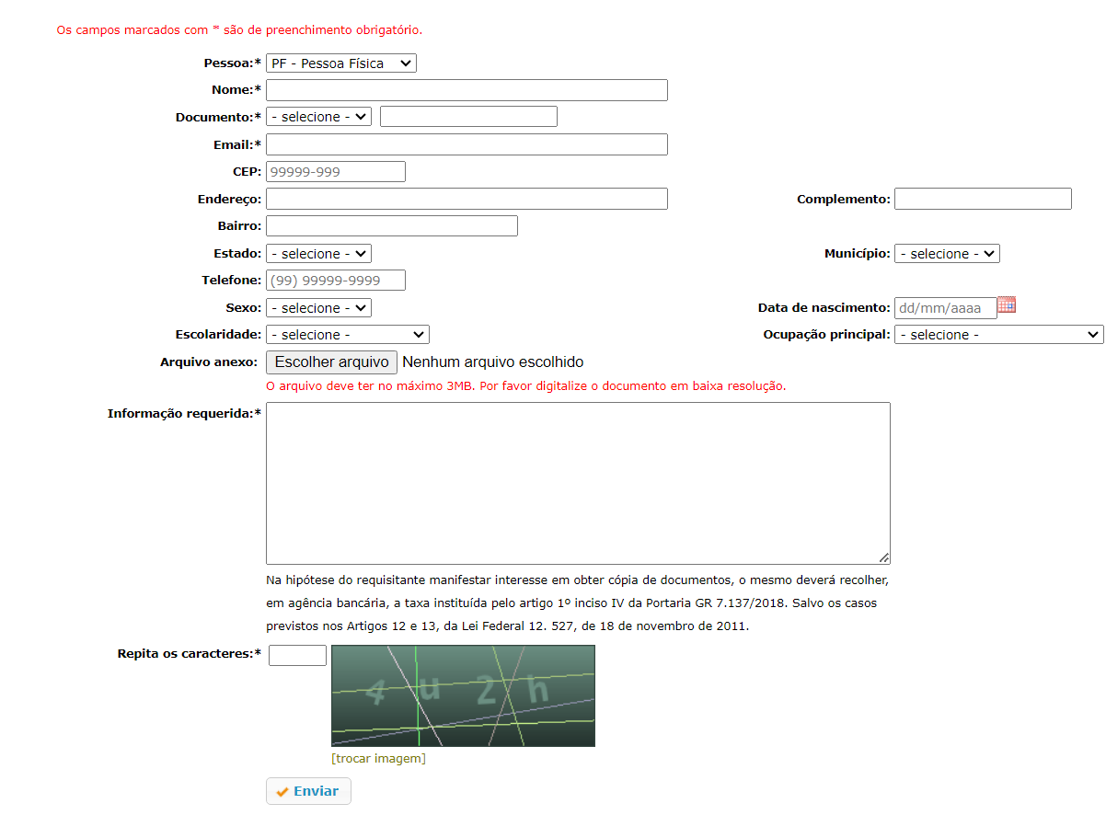
Avaliação de Acessibilidade USP

Slide 14
Avaliação de Acessibilidade
Tabela de Acessibilidade |  | Check
Modelação | HTML organizado | SIM
 | Níveis de cabeçalho | NÃO
 | Tabulação (recuo) | SIM
 | Âncoras (tab) | SIM
 | Links separados | SIM
 | Aba, popup indesejado | NÃO
Comportamento | Funções via teclado | SIM
 | Atualização automática | NÃO
 | Redirecionamento auto | NÃO
 | Intermitência de tela | NÃO
 | Alteração periódica | SIM
Conteúdo | Idioma identificável | NÃO
 | Título descritivo e informativo | NÃO
 | Links são descritivos | NÃO
 | Texto alternativo | NÃO
 | Definir palavras incomuns | SIM
Apresentação | Contraste | SIM
 | Redimensionamento | SIM
 | Elemento de foco é evidente | SIM
Multimídia | Interpretador de libras | NÃO
Formulário | Botões com descrição | SIM
 | Campos com etiquetas | NÃO
 | Ordem lógica de navegação | SIM
 | Indicativo de valores errados | SIM
 | Campos agrupados | SIM
 | Elementos acessíveis | NÃO
PONTUAÇÃO TOTAL |  | 17/26

Slide 15
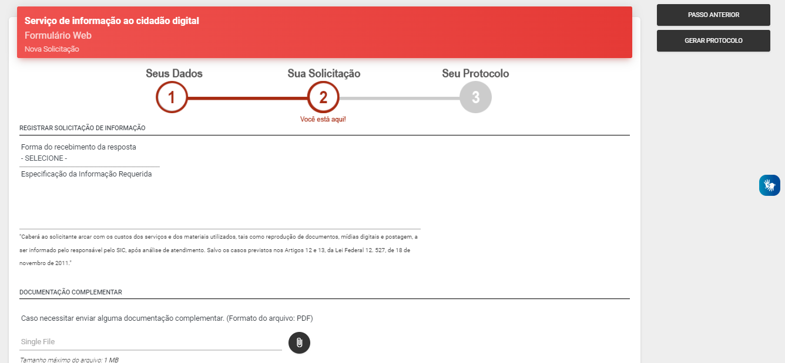
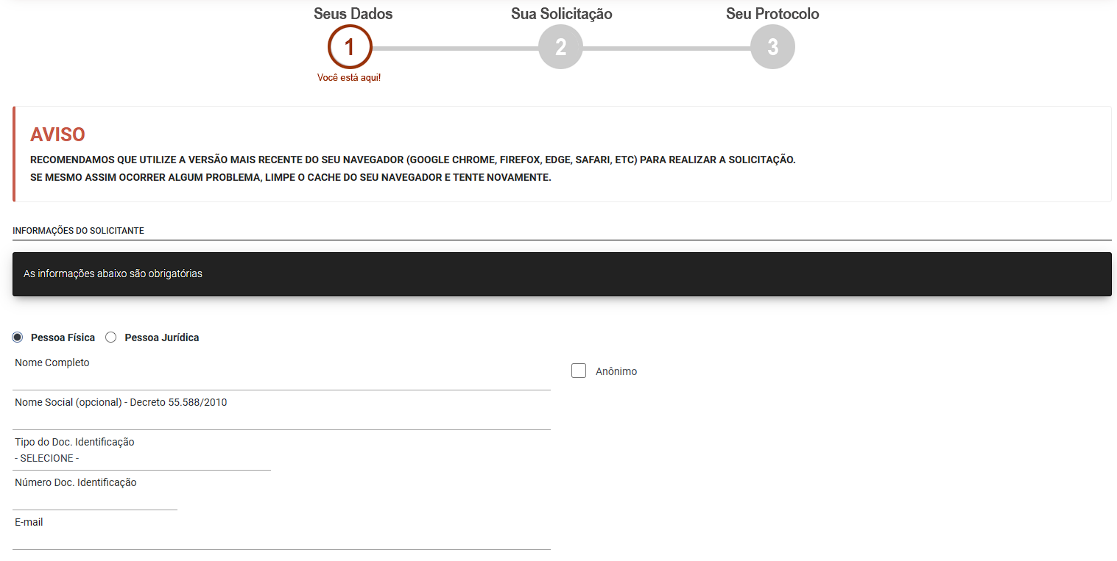
Avaliação de Acessibilidade Unicamp

Slide 16
Avaliação de Acessibilidade Unicamp
Tabela de Acessibilidade |  | Check
Modelação | HTML organizado | SIM
 | Níveis de cabeçalho | SIM
 | Tabulação (recuo) | SIM
 | Âncoras (tab) | SIM
 | Links separados | SIM
 | Aba, popup indesejado | NÃO
Comportamento | Funções via teclado | SIM
 | Atualização automática | NÃO
 | Redirecionamento auto | NÃO
 | Intermitência de tela | NÃO
 | Alteração periódica | SIM
Conteúdo | Idioma identificável | NÃO
 | Título descritivo e informativo | SIM
 | Links são descritivos | SIM
 | Texto alternativo | NÃO
 | Definir palavras incomuns | NÃO
Apresentação | Contraste | SIM
 | Redimensionamento | SIM
 | Elemento de foco é evidente | SIM
Multimídia | Interpretador de libras | SIM
Formulário | Botões com descrição | SIM
 | Campos com etiquetas | SIM
 | Ordem lógica de navegação | SIM
 | Indicativo de valores errados | SIM
 | Campos agrupados | SIM
 | Elementos acessíveis | SIM
PONTUAÇÃO TOTAL |  | 22/26

Slide 17
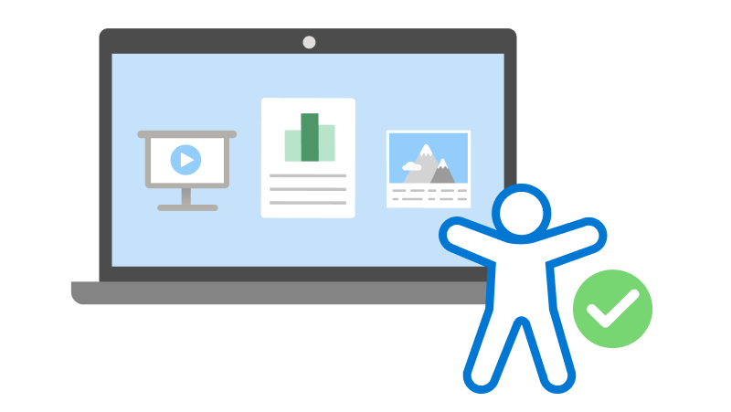
Conclusão

Slide 18
Dúvidas?

Slide 19
Referências
PNS 2019: país tem 17,3 milhões de pessoas com algum tipo de deficiência | Agência de Notícias. Acesso em: 02/06/2023.
Inciso VIII do Parágrafo 3 do Artigo 8 da Lei nº 12.527 de 18 de Novembro de 2011. Acesso em: 02/06/2023. Pouca acessibilidade digital aumenta discriminação para pessoas com deficiência – Jornal da USP. Acesso em: 09/06/2023.
Sites acessíveis para pessoas com deficiência: o que é e métodos. Acesso em: 09/06/2023.
eMAG - Modelo de Acessibilidade em Governo Eletrônico. Acesso em: 10/06/2023.
Leis federais sobre acessibilidade na web - WPT. Acesso em: 10/06/2023.
https://epwg.governoeletronico.gov.br/cartilha-codificacao.html. Acesso em: 12/06/2023.
https://www.w3c.br/. Acesso em: 12/06/2023.
https://www.gov.br/governodigital/pt-br/acessibilidade-digital/padroes-web-em-governo-eletronico. Acesso em: 12/06/2023.
https://creativecommons.org/licenses/by-sa/3.0/br/. Acesso em: 12/06/2023.
https://epwg.governoeletronico.gov.br/cartilha-usabilidade.html#s1.4. Acesso em: 12/06/2023.
https://epwg.governoeletronico.gov.br/cartilha-redacao.html. Acesso em: 12/06/2023.

